Slide 1


4. WARNA
(COLOUR)
Pertemuan ke-4

Slide 2
4.1 Pendahuluan
Warna adalah salah satu komponen desain grafis yang membentuk keindahan sekaligus menimbulkan persepsi psikologis, sugesti dan suasana tertentu
Meski warna tampak sederhana , namun dibalik itu ada banyak metode pembentukannya
Pada pertemuan ini akan dibahas 5 metode pembentukan warna : RGB, CMYK, HLS, LAB dan RGB HExadecimal

Slide 3
A. RGB Colour
RGB singkatan dari Red-Green-Blue
Adalah model warna yang dihasilkan dari cahaya layar monitor
Jika ketia warna ini digabungkan maka terciptalah warna putih
Maka dari itu dia disebut ‘additive color’ yaitu warna pencahayaan

Slide 4
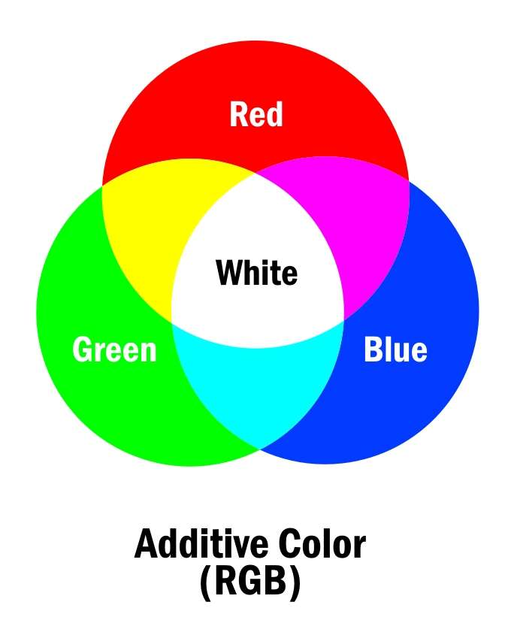

Slide 5
B. CMYK
Adalah singkatan dari Cyan-Magenta-Yellow-Black
Warna CMYK disebut juga warna proses atau ‘substractive color’
Model warna CMYK digunakan dalam percetakan separasi seperti brosur, sampul buku dan majalah

Slide 6
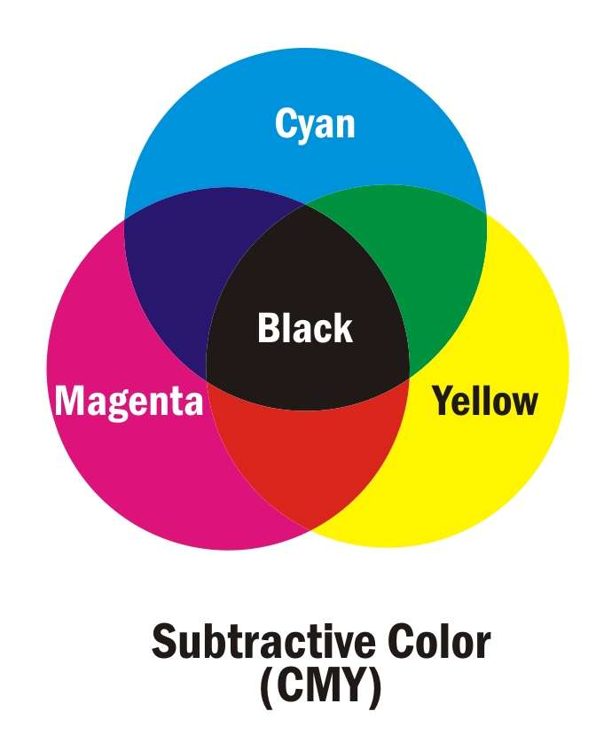

Slide 7
C. HSB / HSV / HSL Color
HSB = Hue Saturation Brightness
HSV = Hue Saturation Value
HSL = Hue Saturation Lightness
Ketiga istilah tersebut bisa dikatakan sama karena Brightness, Value dan Lightness sama sama menentukan kadar cahaya(gelap&terang)

Slide 8
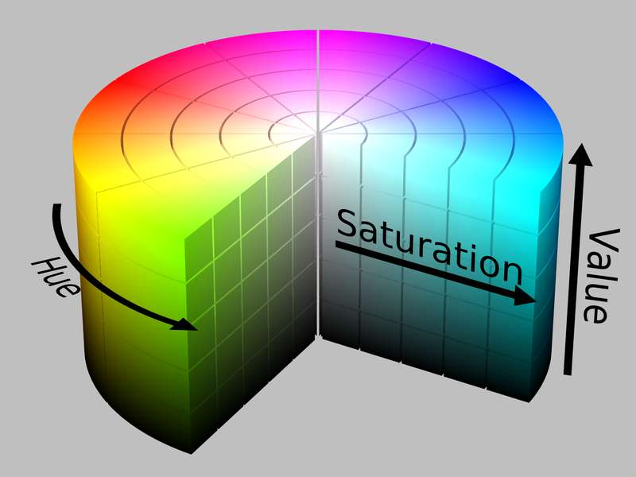

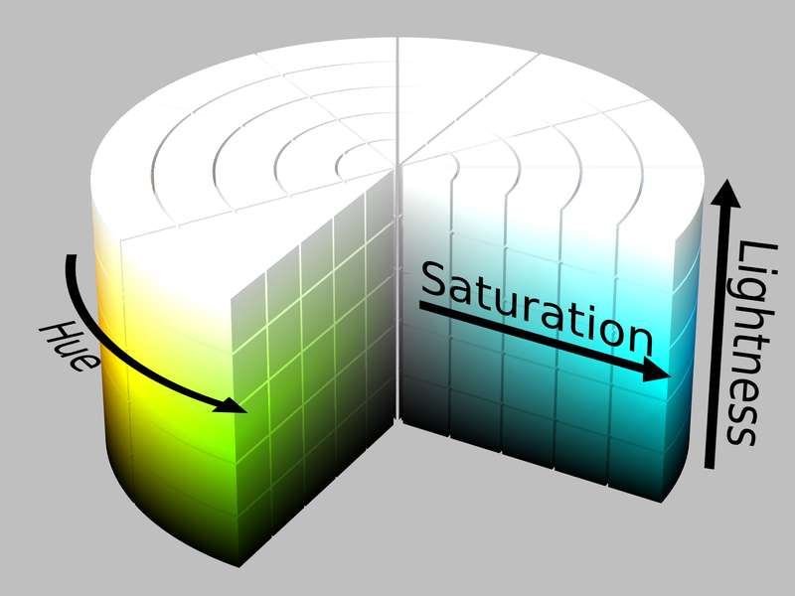


Slide 9
D. LAB Color
L = Lightness
A = Sumbu Green - Red
B = Sumbu Yellow - Blue

Slide 10
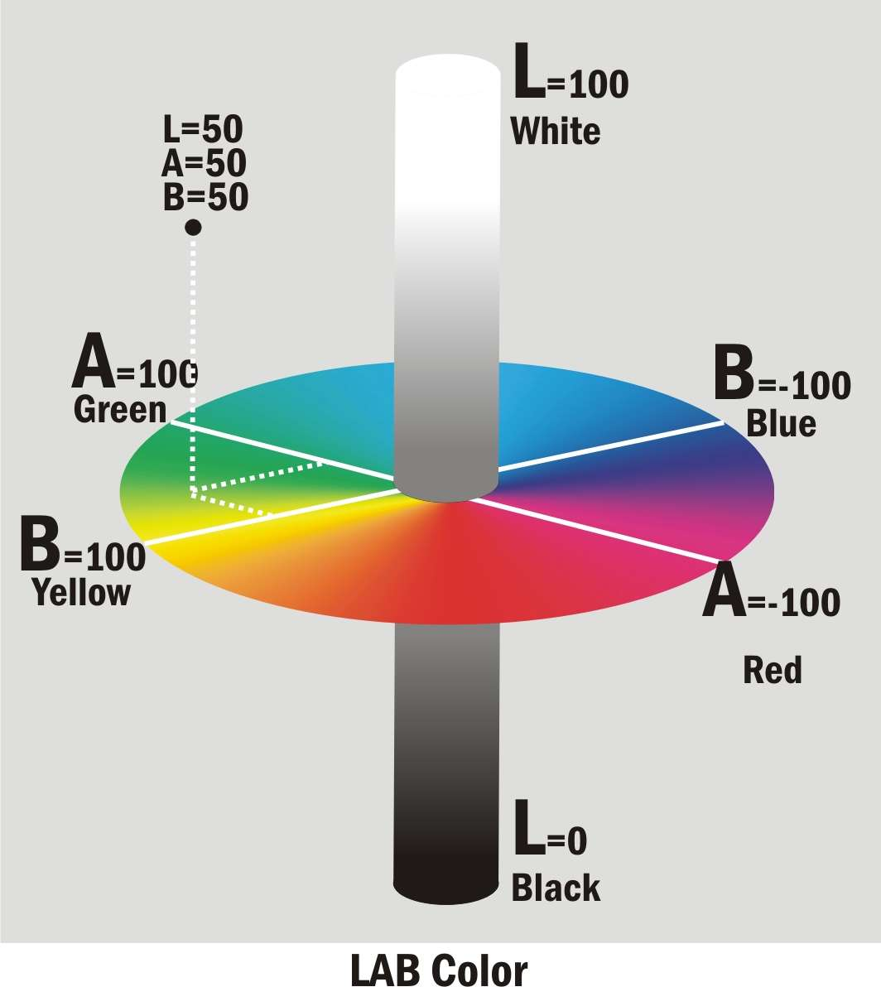

Slide 11
E. HEX Color
Model warna ini biasa digunakan untuk programmer atau web designer yang tidak ingin repot-repot memikirkan campuran warna RGB.
Cukup dengan tanda # dan 6 digit kodenya , beres
Misal warna kuning = #FFFF00

Slide 12
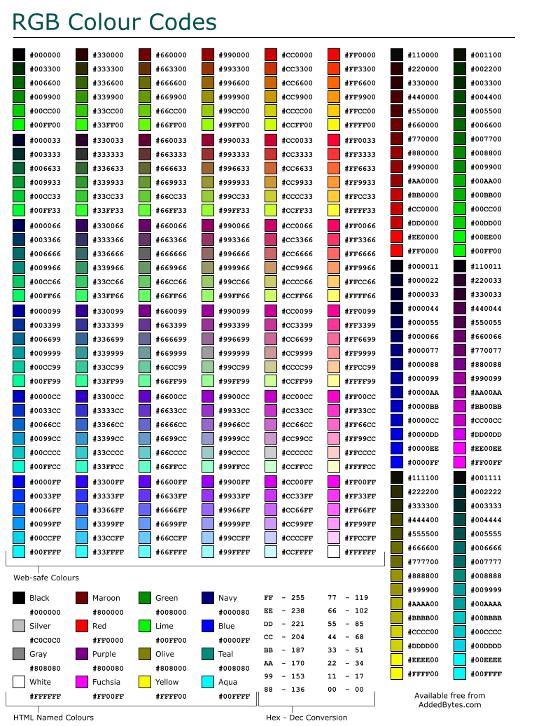

Slide 13
4.2 Psikologi Warna
Warna adalah bagian/komponen dari desain. Dengan warna kita dapat merepresentasikan suasana hati/mood atau pesan tertentu
Meskipun di beberapa tempat dan budaya, sebuah warna mempunyai arti yang berbeda, namun disini akan kita bahas arti warna secara universal

Slide 14
Merah
Representasi dari objek alam : Api, Darah dll
Citra Positif : Emosi yang kuat, energi keberanian, perjuangan, gairah dan kemauan yang keras
Citra negatif : Nafsu, Agresi, Marah, Dominasi, Panas dan Bahaya

Slide 15





Contoh desain dengan warna merah

Slide 16
2. Biru Tua
Representasi dr objek alam : Langit di malam hari
Citra positif : konsentrasi , kooperatif, cerdas, tenang , bijaksana, integratif, banyak teman, keamanan, teknologi, kebersihan, keteraturan
Citra Negatif : Kaku, Keras, Perasa dan Serius

Slide 17



Contoh desain dengan warna biru tua

Slide 18
3. Hijau
Representasi : pohon, tanaman
Citra Positif : alami, sehat, rileks, kesuburan, pertumbuhan, pembaharuan sukses, kebanggaan
Citra Negatif : kurang formal, kurang serius, kurang unik

Slide 19



Contoh logo dengan warna hijau

Slide 20
4. DLL

Slide 21
end

